Slide 1
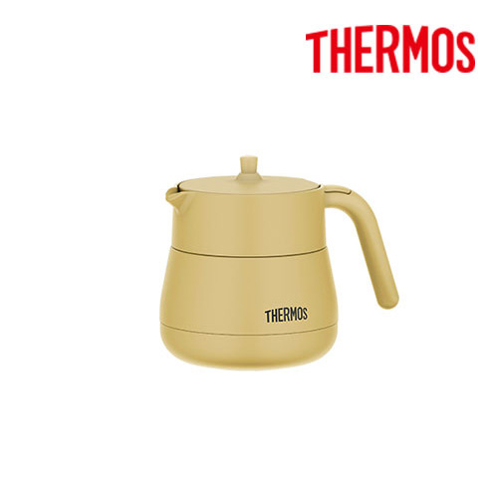
【提案書】
サーモス 真空断熱ティーポット 450ml
特徴
450mlサイズの真空断熱ティーポット。ストレーナー付きで茶葉を直接入れられ、シンプルな構造＆手が入りやすい広口構造のため、使いやすくお手入れもしやすいアイテムです。
納期
納期スペース
仕様
カラー展開：ライトグレー、ベージュ、ブラウン
素材：内びん：ステンレス鋼 / 胴部：ステンレス鋼（アクリル樹脂塗装） / 注ぎ口・ハンドル：ポリプロピレン / フタ：ポリプロピレン / ストレーナー：ポリプロピレン
容量：450ml ※使用容量（ストレーナー使用する時）
重量：- 生産国：中国 備考：
保温効力：69℃以上（1時間）/保冷効力：8℃以下（1時間）
お見積
お見積りスペース

